Slide 1
국회미래연구원 검토의견 답변
Date. 2024. 12. 19

Slide 2
AS-IS
Information Architecting
ENG
통합검색
전체메뉴
기존 홈페이지 : https://www.nafi.re.kr/new/index.do
기관소개
미래연구
미래기고
미래소식
네트워크
미래광장
인사말
미래보고서
미래생각
공지사항
국내 네트워크
고객의소리
인사말
프로필
연구보고서
브리프형 심층분석 보고서
연차보고서
단행본
외부 위탁연구보고서
경제인문사회연구회 소속 연구기관
국가과학기술연구회 소속 연구기관
전국시도연구원협의회 소속 연구기관
미래칼럼
채용공고
연구과제 제안
일반현황
청년칼럼
입찰공고
홍보관
연혁
비전 및 미션
조직도
찾아오시는길
보도자료
언론보도
기관동정
홍보자료
상징
미래포럼
국가현안대토론회
국회미래포럼
미래좌담회
미래세미나
해외 네트워크
미국/유럽/중국/일본등 회사 리스트
경영공시
뉴스레터
저작권정책
미래서평
청년미래위원회
뉴스레터
뉴스레터신청
메뉴 Depth
카드뉴스
1Depth
소셜미디어룸
미래자료
2Depth
FAQ
유튜브
페이스북
3Depth
4Depth

Slide 3
TO-BE
Information Architecting
※ 요구사항에 따라 명칭 및 구성이 변경될 수 있습니다.
2024-12-18 메뉴구조도 (개선사항 반영)
연구
소식
참여
소개
보고서
언론
공지사항
원장
연구보고서
브리프형 심층분석 보고서
단행본
보도자료
언론보도
일반공지
입찰공고
인사말
프로필
학술세미나
기관동정
채용공고
연구원소개
기고문
멀티콘텐츠
고객의소리
연혁
비전 및 미션
조직도
네트워크
카드뉴스
동영상
FAQ
문의사항
홍보
뉴스레터
연구과제 제안
CI소개
홍보물
뉴스레터
뉴스레터신청
청년미래위원회
소개
활동
경영공시
찾아오시는길

Slide 4
Chapter
국회미래연구원 검토의견 답변 확정 여부

Slide 5
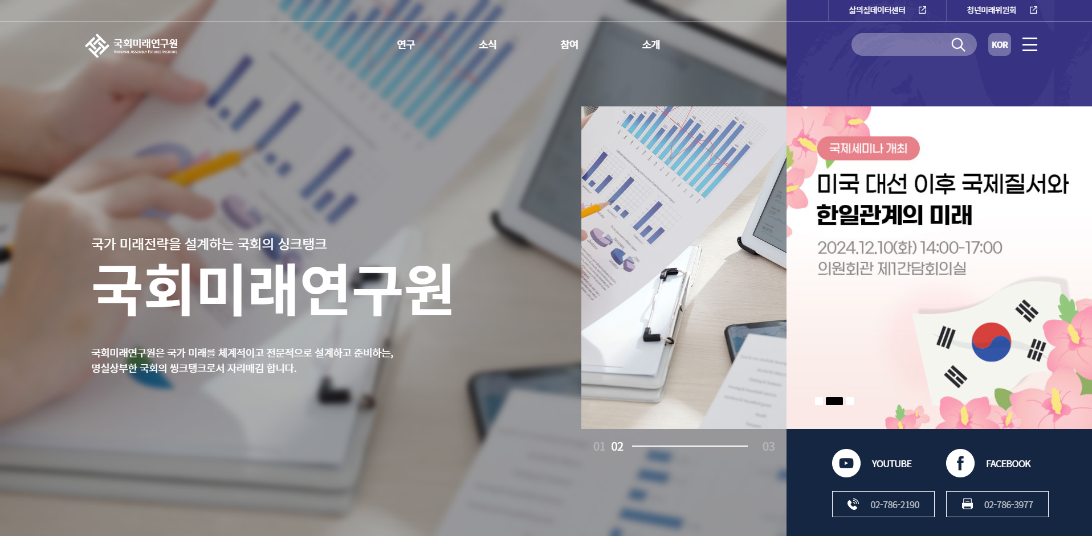
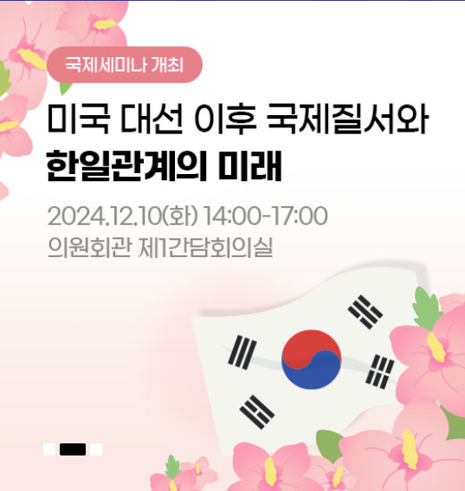

  AS-IS
※ | 메인화면 관련
1 | 양측 슬라이드 팝업 가능한 개수 파악 양측 슬라이드 팝업은 개수 제한 없이 원하는 만큼 추가가 가능합니다. 다만, 슬라이드가 많아질 경우 디자인적으로 복잡해 보일 수 있으므로 조율이 필요합니다.
2 | 가능하다면 메인 첫 번째 페이지에 우측 팝업 슬라이드를 좌측으로 옮기고 우측 팝업이 있던 자리에 최신 게시물 안내로 수정 TO-BE 예시화면 참고 부탁드립니다.
※ | 2번의 경우, 좌측 이미지는 제거하거나 다른 이미지로 대체할지 결정이 필요합니다. 오른쪽은 이미지나 버튼을 통해 링크로 이동할 수 있도록 구성할 계획이라면, 관련 자료와 콘텐츠를 제공해 주시길 바랍니다.
미확정
2
최신보고서 + 학술세미나/기관동정 콘텐츠 보여줄 예정 + 국회미래연구원 글자 크기를 좀 줄이기
디자인은 및 구성은
https://www.kli.re.kr/
참고
1
  TO-BE 예시화면
2
다음페이지 참고

Slide 6
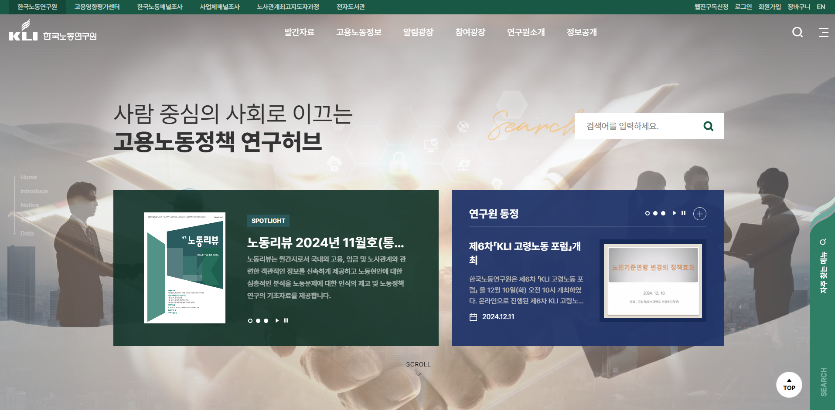
  AS-IS
※ | 메인화면 관련
1 | 폰트 크기 줄이기 변경 요청
2 | 미래연 참고사이트 처럼 디자인 변경 요청 왼쪽은 전체연구보고서 최신글 위주 오른쪽은 학술세미나/기관동정 최신글 위주 반영
미확정
2
최신보고서 +
학술세미나/기관동정 콘텐츠
보여줄 예정 + 국회미래연구원 글자 크기를 좀 줄이기
디자인은 및 구성은
https://www.kli.re.kr/
참고
1
  TO-BE 예시화면

Slide 7
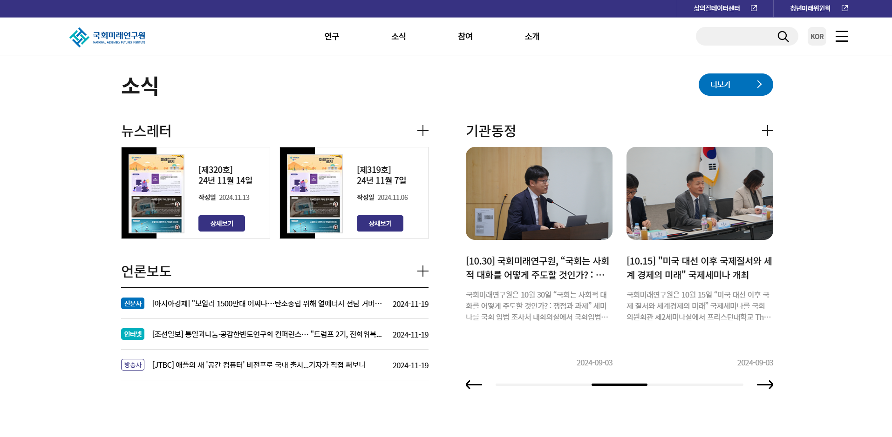
  AS-IS
※ | 메인화면 관련
1 | 메인화면 스크롤 관련 구성 변경 필요 메뉴 변경 가능 여부에 따른 구성 변경(예: 소식 스크롤에 뉴스레터 말고 보도자료를 넣는 등..) TO-BE 예시화면 참고 부탁드립니다.
※ | 1번의 경우 뉴스레터를 보도자료로 변경
241223 김가을 연구원 반영 완료
확정
1
확인, 다른 스크롤들도 수정 요청드렸음
  TO-BE 예시화면
1
보도자료로 변경

Slide 8
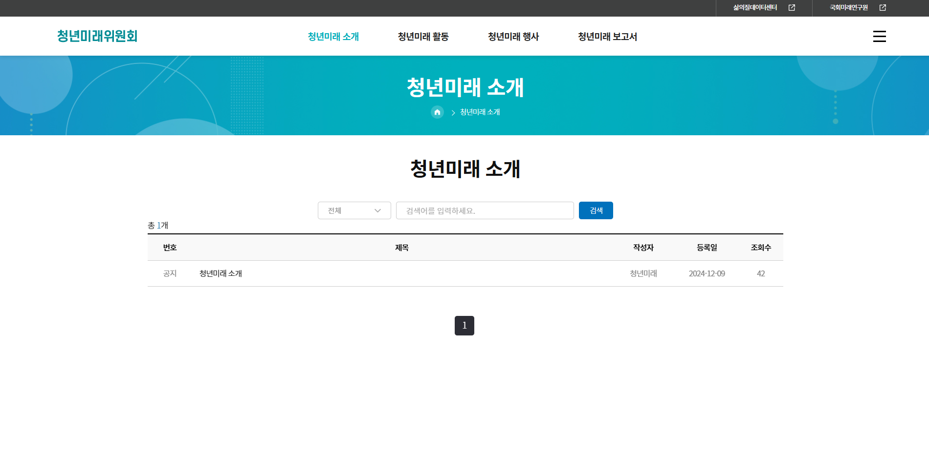

  AS-IS
※ | 청년미래위원회
1 | <참여> 2뎁스로 이동 TO-BE 예시화면 참고 부탁드립니다. 또한 메뉴 영역은 해당 화면과 동일한 구성으로 디자인을 원하시는 것인지 확인 부탁드립니다.
241220 최세은 연구원 반영 완료
확정
확인
  TO-BE 예시화면
참여
공지사항
채용공고
고객의 소리
연구과제 제안
청년미래위원회
일반공지
입찰공고
FAQ
문의사항
소개
활동

Slide 9
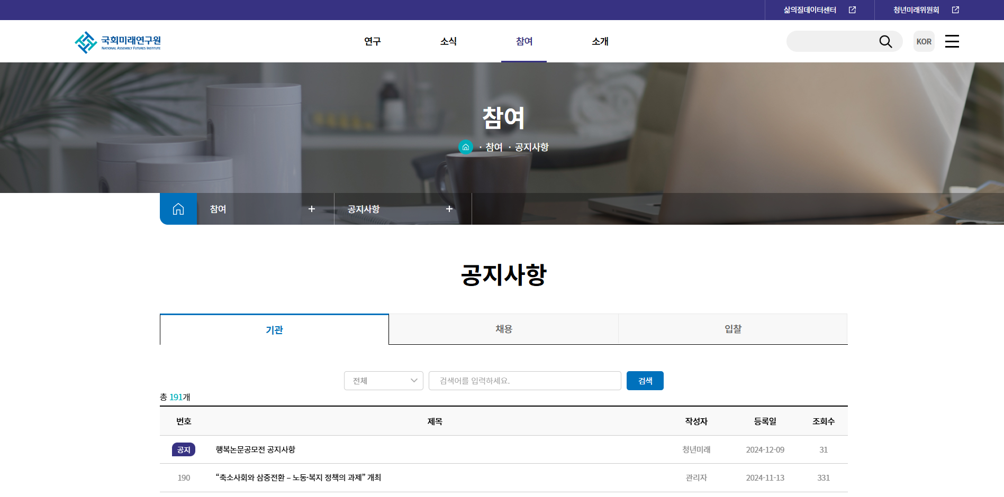

※ | 청년미래위원회
1 | 소개, 활동(회의, 포럼, 보고서 등) 탭으로 구성 TO-BE 예시화면 참고 부탁드립니다.
※ | '참여' 메뉴 아래 2뎁스로 '청년미래위원회'를 추가하고 '활동'에는 회의, 포럼, 보고서 등을 별도의 말머리로 구분하지 않고 통합해 포함할 예정
241220 최세은 연구원 반영 완료
확정
확인
청년미래위원회
청년미래위원회
소개
소개

Slide 10
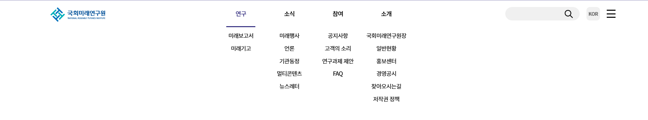
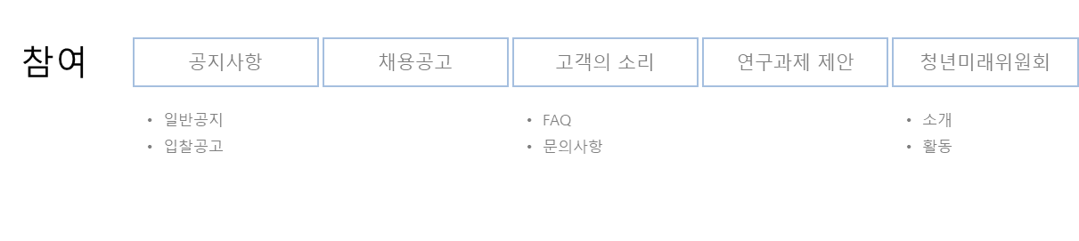
  AS-IS
※ | 메뉴구조도
1 | 메뉴에 마우스를 올렸을 때 3뎁스까지 보이도록 수정 요청 * 예시: https://www.nrc.re.kr/index.es?sid=a1 TO-BE 예시화면 참고 부탁드립니다.
1
241222~241226 윤진희 연구원 반영완료
확정
확인
  TO-BE 예시화면
1

Slide 11
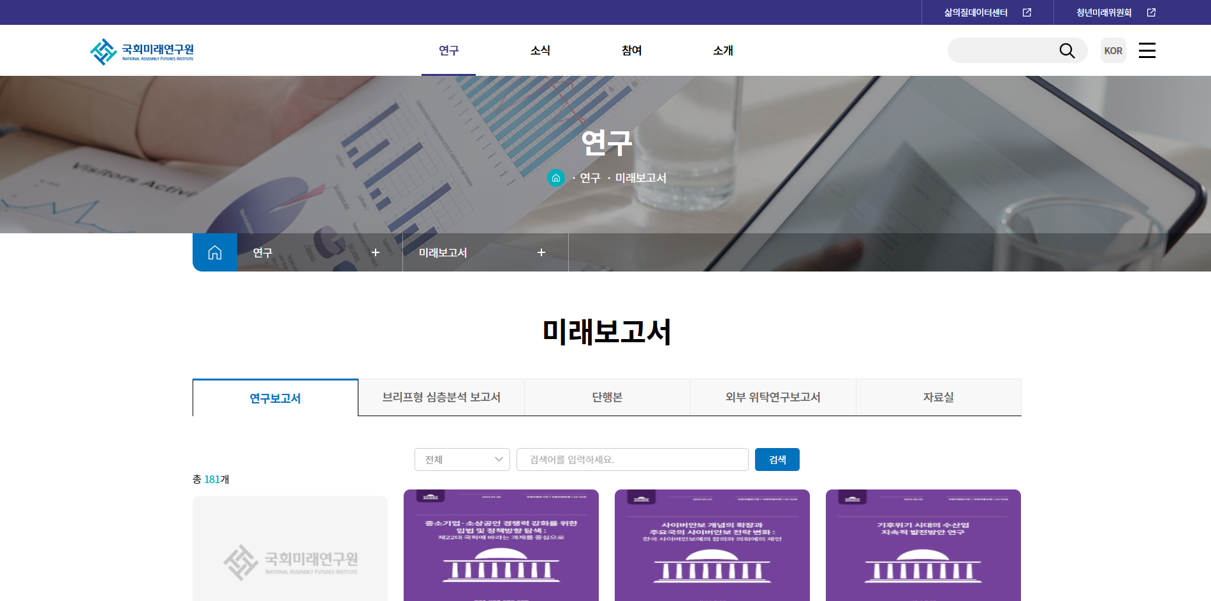
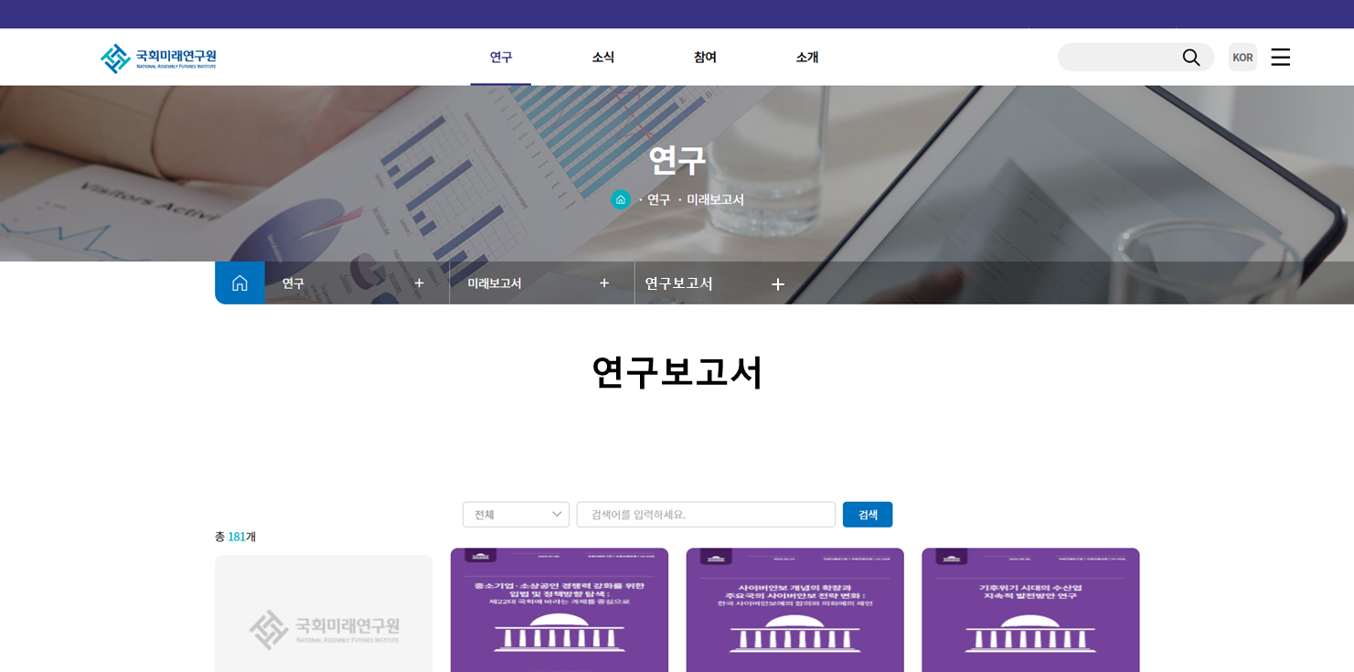
  AS-IS
※ | 메뉴구조도
1 | 메뉴구조도에서 3뎁스로 요청한 것들이 탭으로 들어가있음. 3뎁스로 수정 필요 TO-BE 예시화면 참고 부탁드립니다.
241223 김가을 연구원 반영 완료
확정
확인
1
  TO-BE 예시화면

Slide 12
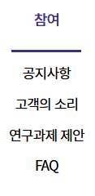
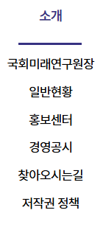
※ | 메뉴구조도
1 | 공지사항 3뎁스로 일반공지/입찰공고 추가 TO-BE 예시화면 참고 부탁드립니다.
2 | 2뎁스에 공지사항 밑 채용공고 추가 TO-BE 예시화면 참고 부탁드립니다.
3 | 2뎁스: 일반현황 -> 연구원소개 TO-BE 예시화면 참고 부탁드립니다.
4 | 3뎁스: 연혁, 비전 및 미션, 조직도, 네트워크 TO-BE 예시화면 참고 부탁드립니다.
5 | 소개 - 홍보센터 -> 홍보 로 이름 변경 CI소개, 홍보물 로 3뎁스 구성 TO-BE 예시화면 참고 부탁드립니다.
확정
241220 최세은 연구원 반영 완료
  AS-IS
  TO-BE 예시화면
  AS-IS
  TO-BE 예시화면
확인
참여
소개
1
공지사항
원장
일반공지
입찰공고
인사말
프로필
2
3
연구원소개
채용공고
4
연혁
비전 및 미션
조직도
네트워크
고객의소리
FAQ
문의사항
5
홍보
연구과제 제안
CI소개
홍보물
청년미래위원회
소개
활동
경영공시
찾아오시는길

Slide 13
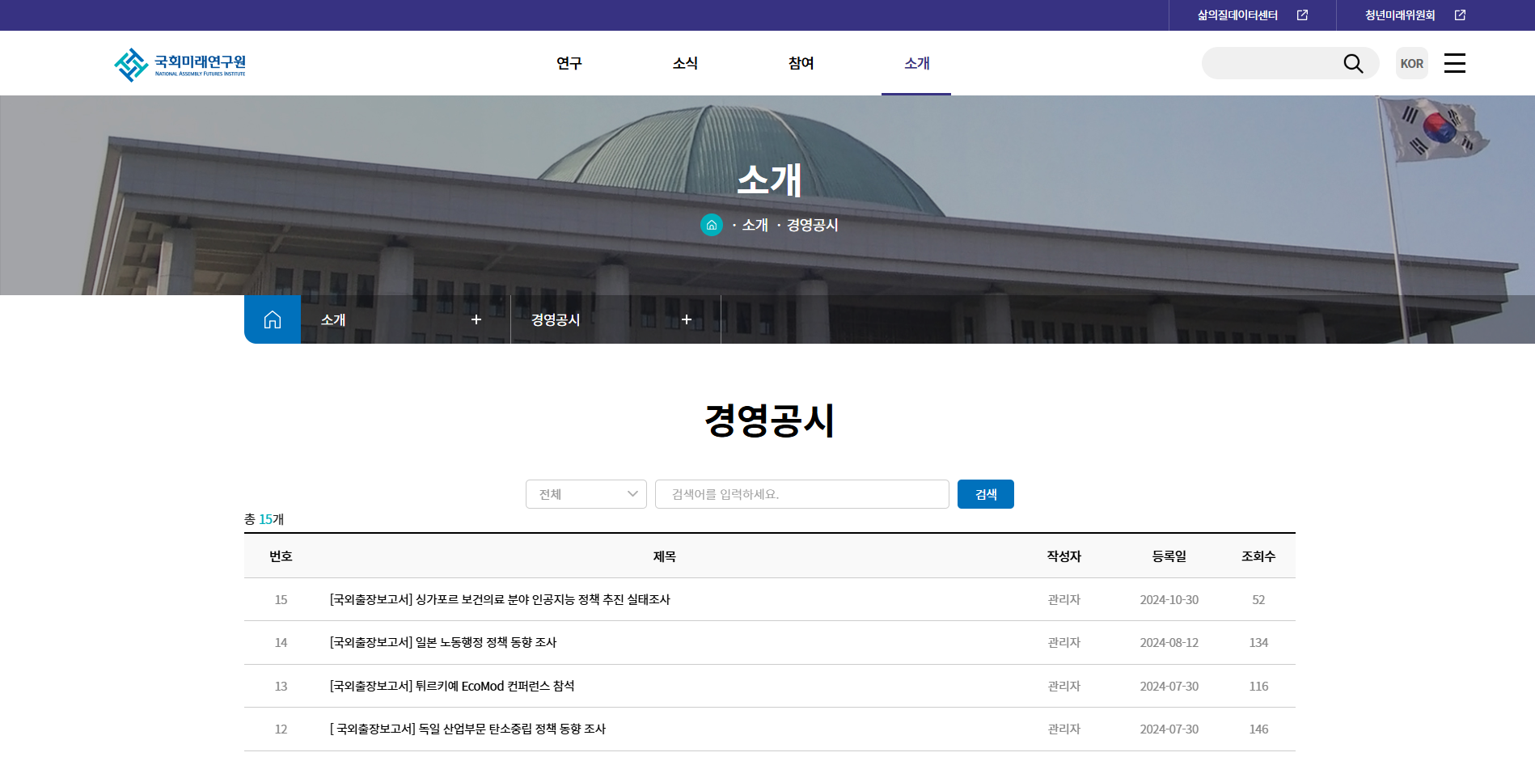
  AS-IS
※ | 게시판 수정
1 | 경영공시 내 해외출장, 일반현황, 업무추진비 탭으로 구분 TO-BE 예시화면 참고 부탁드립니다.
241223 김가을 연구원 반영 완료
확정
확인
1
  TO-BE 예시화면
해외출장
해외출장
일반현황
업무추진비

Slide 14
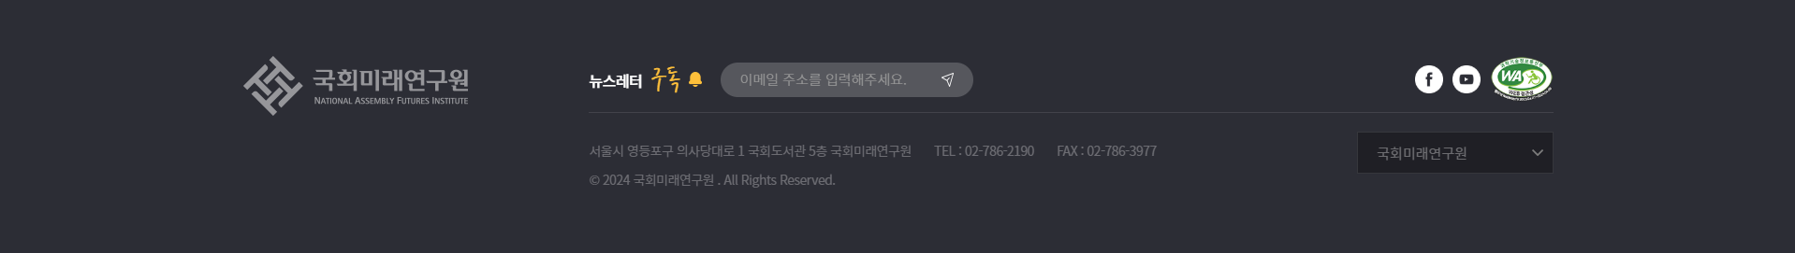
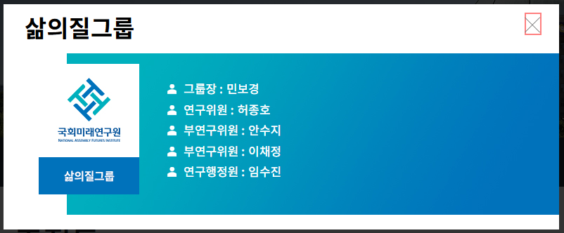
  AS-IS
※ | 게시판 수정
1 | 개 2뎁스의 저작권정책을 이런식으로 푸터(?)에 저작권정책 위치를 변경해서 누르면 팝업으로 나올 수 있도록 수정 TO-BE 예시화면 참고 부탁드립니다.
※ | 저작권 정책은 팝업으로 설정하되, 관리자 페이지에서 수정이 가능하도록 개발 기능 가능
241224 조래훈 대리님 저작권 정책 개발 완료
121226 윤진희 연구원 반영완료
확정
확인
ex)
  TO-BE 예시화면
저작권 정책 추가

Slide 15
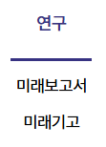
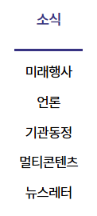
※ | 메뉴 사이 불균형
1 | 미래행사 : 학술세미나 로 이름 변경 / 연구 2뎁스로 이동 TO-BE 예시화면 참고 부탁드립니다. ※미래기고가 기고문으로 메뉴명이 바뀌는게 맞을까요? -> 맞습니다.
241220 최세은 연구원 반영 완료
확정
  AS-IS
  TO-BE 예시화면
확인
연구
소식
보고서
언론
연구보고서
브리프형 심층분석 보고서
단행본
보도자료
언론보도
학술세미나
기관동정
기고문
멀티콘텐츠
카드뉴스
동영상
뉴스레터
뉴스레터
뉴스레터신청

Slide 16
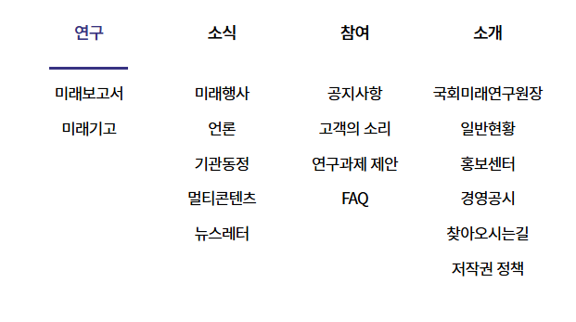
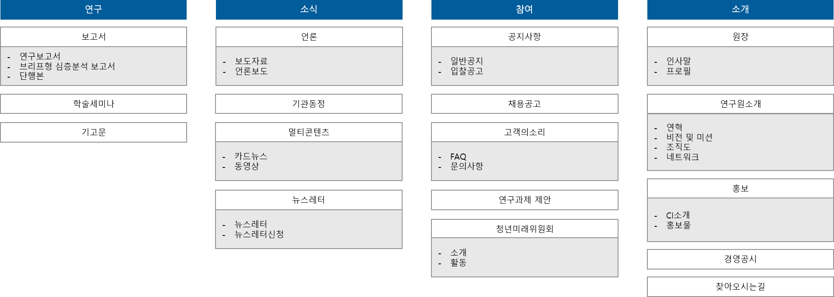
  AS-IS
※ | 메뉴명 변경
1 | 미래보고서, 미래기고 / 국회미래연구원장 -> 원장 TO-BE 예시화면 참고 부탁드립니다.
241220 최세은 연구원 반영 완료
확정
확인
  TO-BE 예시화면

Slide 17
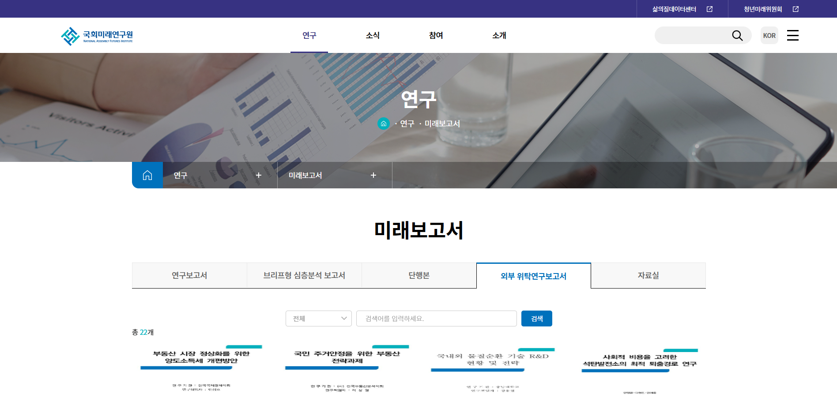
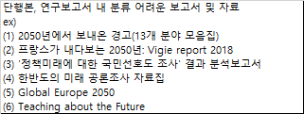
  AS-IS
\ | 보고서 내 구분
1 | 외부위탁연구보고서 메뉴 안보이게 숨기기 자료실 메뉴 안보이게 숨기기, 콘텐츠는 현 미래자료 + 아래와 같은 내용 둘 예정 TO-BE 예시화면 참고 부탁드립니다.
241220 최세은 연구원 반영 완료
반영예정
확인
1
  TO-BE 예시화면
자료실 안에 콘텐츠 내용
보고서

Slide 18

  AS-IS
※ | 게시물 요청 기능
1 | 위와 같이 전체 보고서를 볼 수 있는 기능 추가 요청 (한국노동연구원: https://www.kli.re.kr/kli/newestPblctList.es?mid=a10101000000) TO-BE 예시화면 참고 부탁드립니다.
※ | 각 게시판마다 최신순, 제목순 등 반영 예정
241223 윤진희 연구원 반영 완료
확정
확인
1
  TO-BE 예시화면
보고서
연구보고서
연구보고서
2depth인 보고서만 클릭 했을 때
전체보고서가 보이게 설정

Slide 19
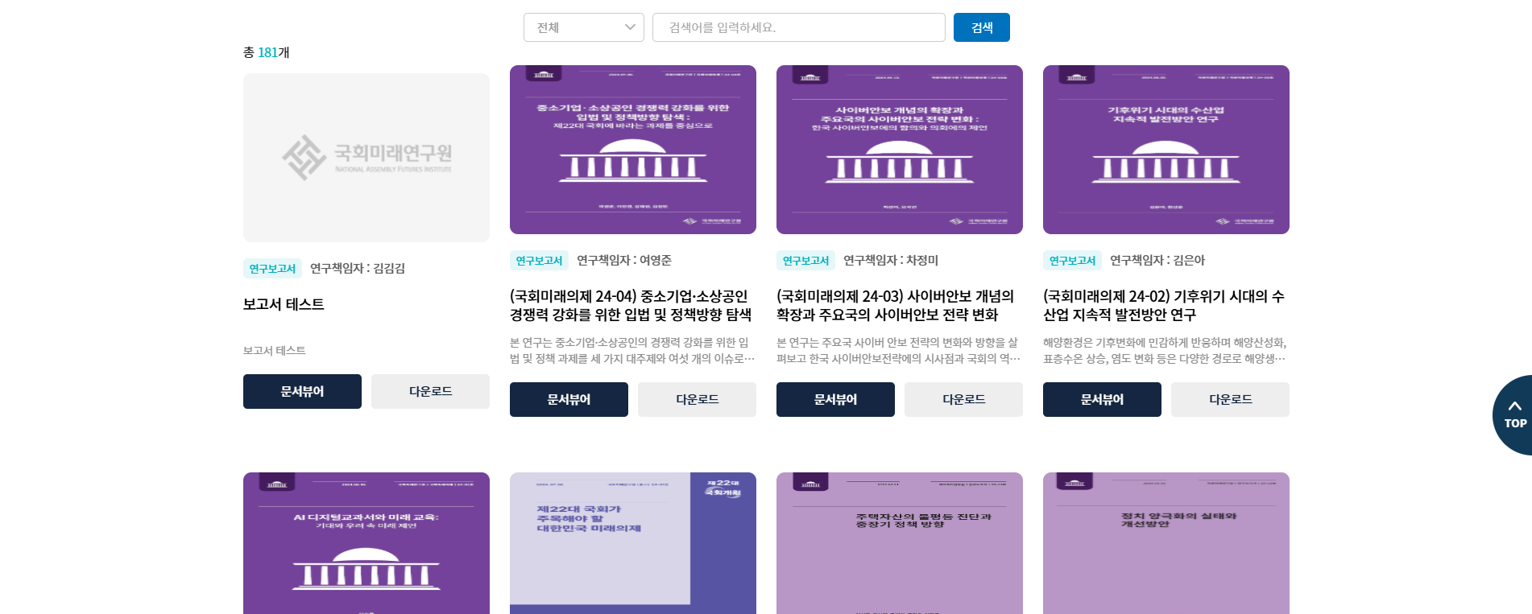
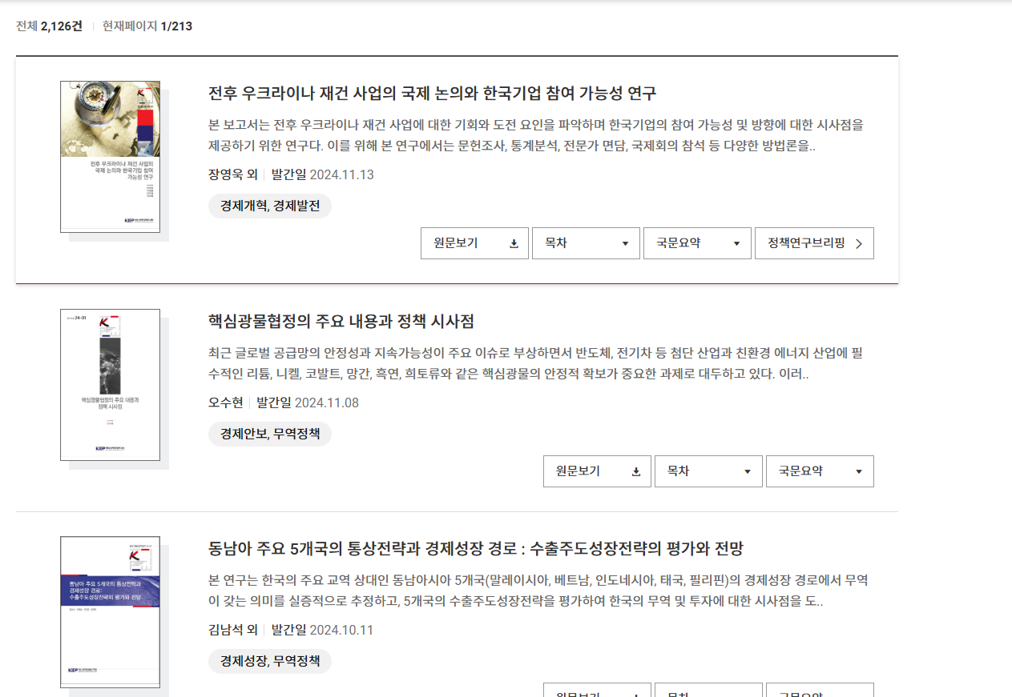
  AS-IS
※ | 게시물 요청 기능
1 | 보고서 목록은 위와 같이 보기 방식을 수정 요청 (대외경제정책연구원: https://www.kiep.go.kr/gallery.es?mid=a10101010000&bid=0001&cg_code=C03%2CC05%2CC02%2CC13%2CC01%2CC19%2CC17%2CC11 ) TO-BE 예시화면 참고 부탁드립니다. ※ 보고서 메뉴만 해당 형태로 원하시는 것인지, 아니면 학술세미나 등 다른 갤러리 게시판도 포함되는 것인지 확인 부탁드립니다. -> 이미지가 깨지지 않는 선으로 반영 예정
241223 김가을 연구원 반영 완료
확정
확인
  TO-BE 예시화면

Slide 20
※ | 참여 관련
1 | 참여 – 고객의 소리(2뎁스) 내에 Q&A / FAQ 탭으로 구분 TO-BE 예시화면 참고 부탁드립니다.
241220 최세은 연구원 반영 완료
확정
  AS-IS
  TO-BE 예시화면
확인
참여
공지사항
일반공지
입찰공고
1
채용공고
고객의소리
FAQ
문의사항
연구과제 제안
청년미래위원회
소개
활동

Slide 21
Chapter
국회미래연구원 추가 요청사항

Slide 22
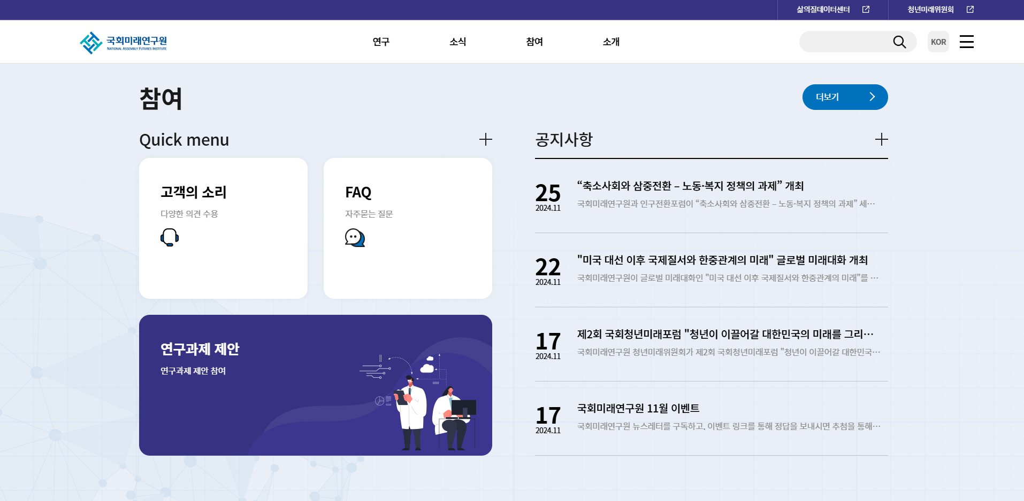
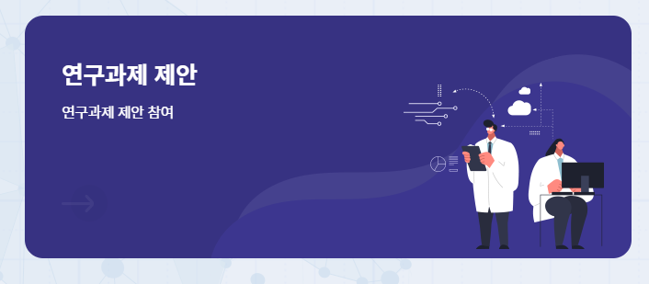
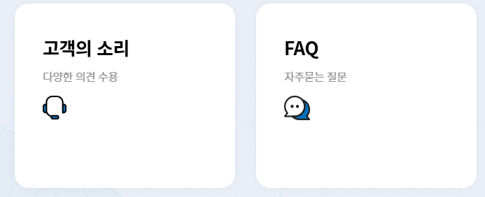
  AS-IS
※ | 메인페이지 디자인
1 | 위치 변경 TO-BE 예시화면 참고 부탁드립니다.
2 | 공지사항 탭 반영 TO-BE 예시화면 참고 부탁드립니다.
3 | 전체적인 리스트 게시판 검색 필터 추가 여부
241223 김가을 연구원 반영 완료
2
1
공지사항 부분에서 채용공고까지 보일 수 있도록
  TO-BE 예시화면
공지사항
일반공지 | 입찰공고 | 채용공고

Slide 23
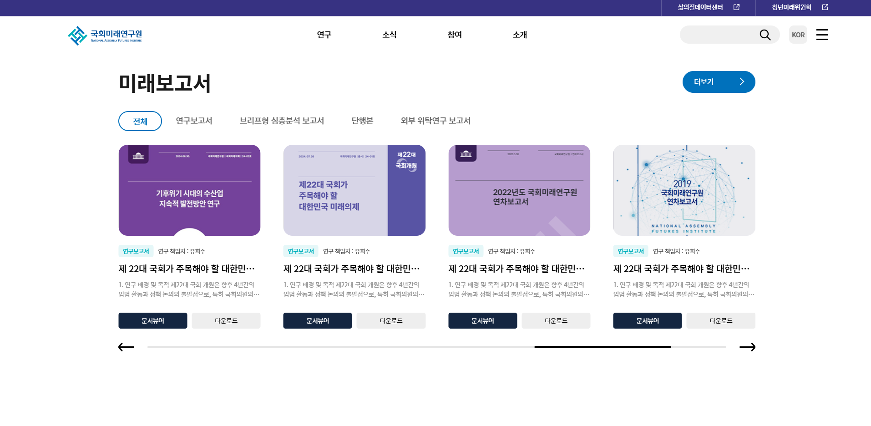
  TO-BE 예시화면
※ | 메인페이지 디자인
1 | 섹션별 이동 TO-BE 화면처럼 버튼 클릭 시 이동하도록 설정을 원하시는지 확인 부탁드립니다.
241223 김가을 연구원 반영 완료
확인, 다만 버튼에 마우스 갖다대면 어떤 스크롤인지 알 수 있는 텍스트가 떴으면 좋겠습니다.
1

Slide 24
조래훈 대리님 SNS 공유 개발 요청
- 하단에 페이스북. 유튜브 링크 버튼이 있어야 할 것 같습니다. (확인완료)
- 각 게시물 별 메일이나 SNS로 공유할 수 있는 기능 필요합니다. (현 미래연 홈페이지 및 기타 유관 기관 참고)
- 유관 기관: 경제인문사회연구회 소관연구기관
(경제인문사회연구회 링크: https://www.nrc.re.kr/index.es?sid=a1)
하단 소관연구기관 확인 가능

Slide 25
Chapter
국회미래연구원 퍼블요청 사항

Slide 26
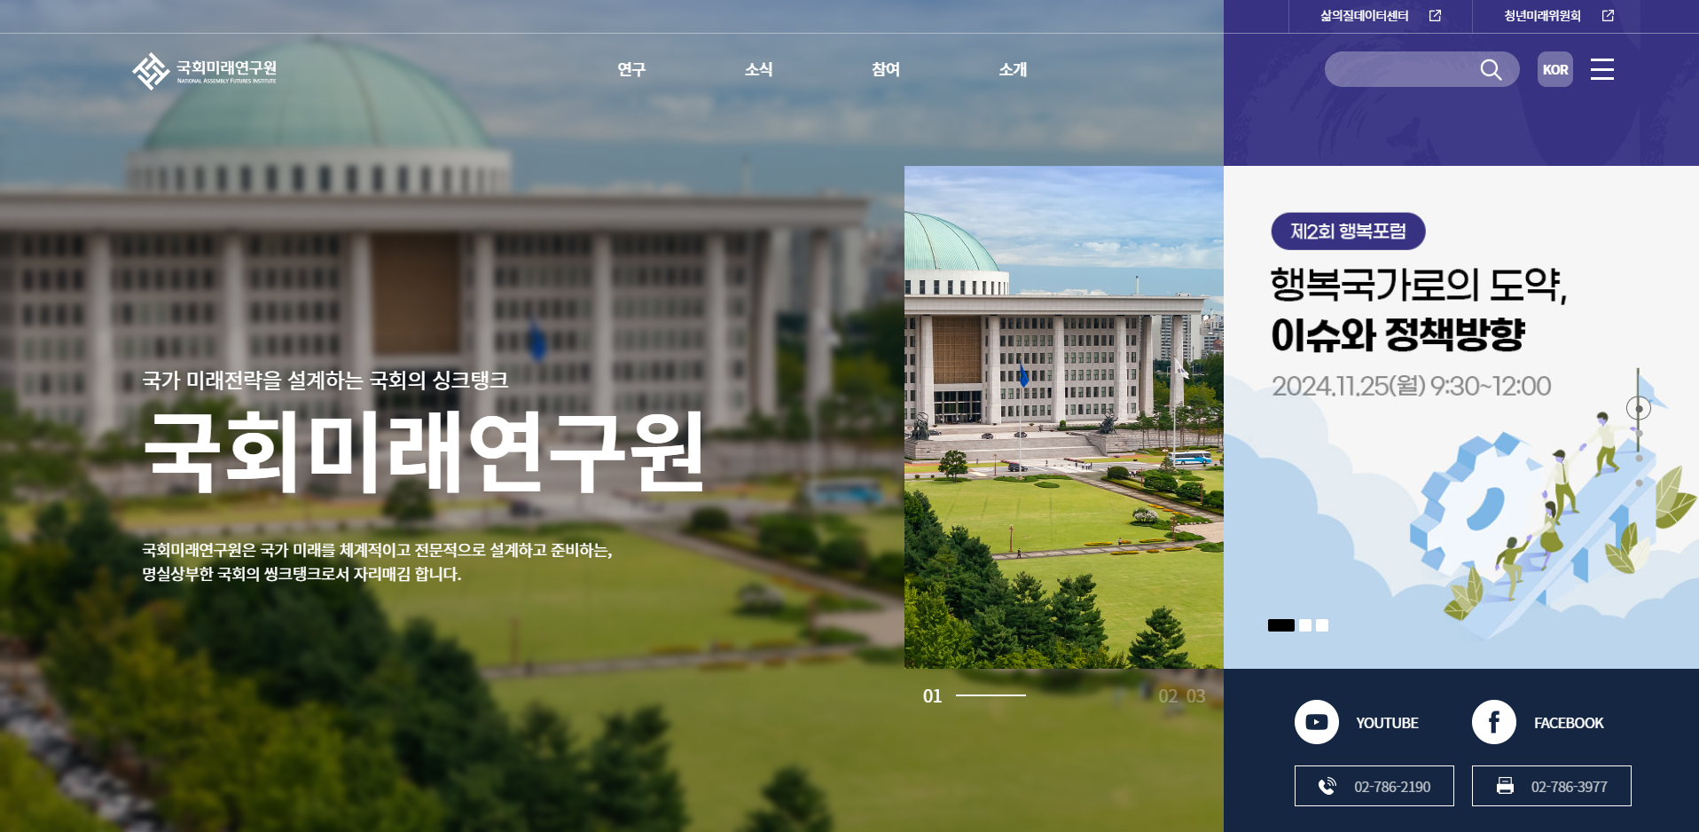
  AS-IS
※ | 메인화면 관련
1 | 삶의질데이터센터 푸터의 패밀리사이트에만 반영 요청 청년미래위원회는 참여의 2depth으로 이동됨에 따라 상단에서 제거
1
  TO-BE 예시화면

Slide 27
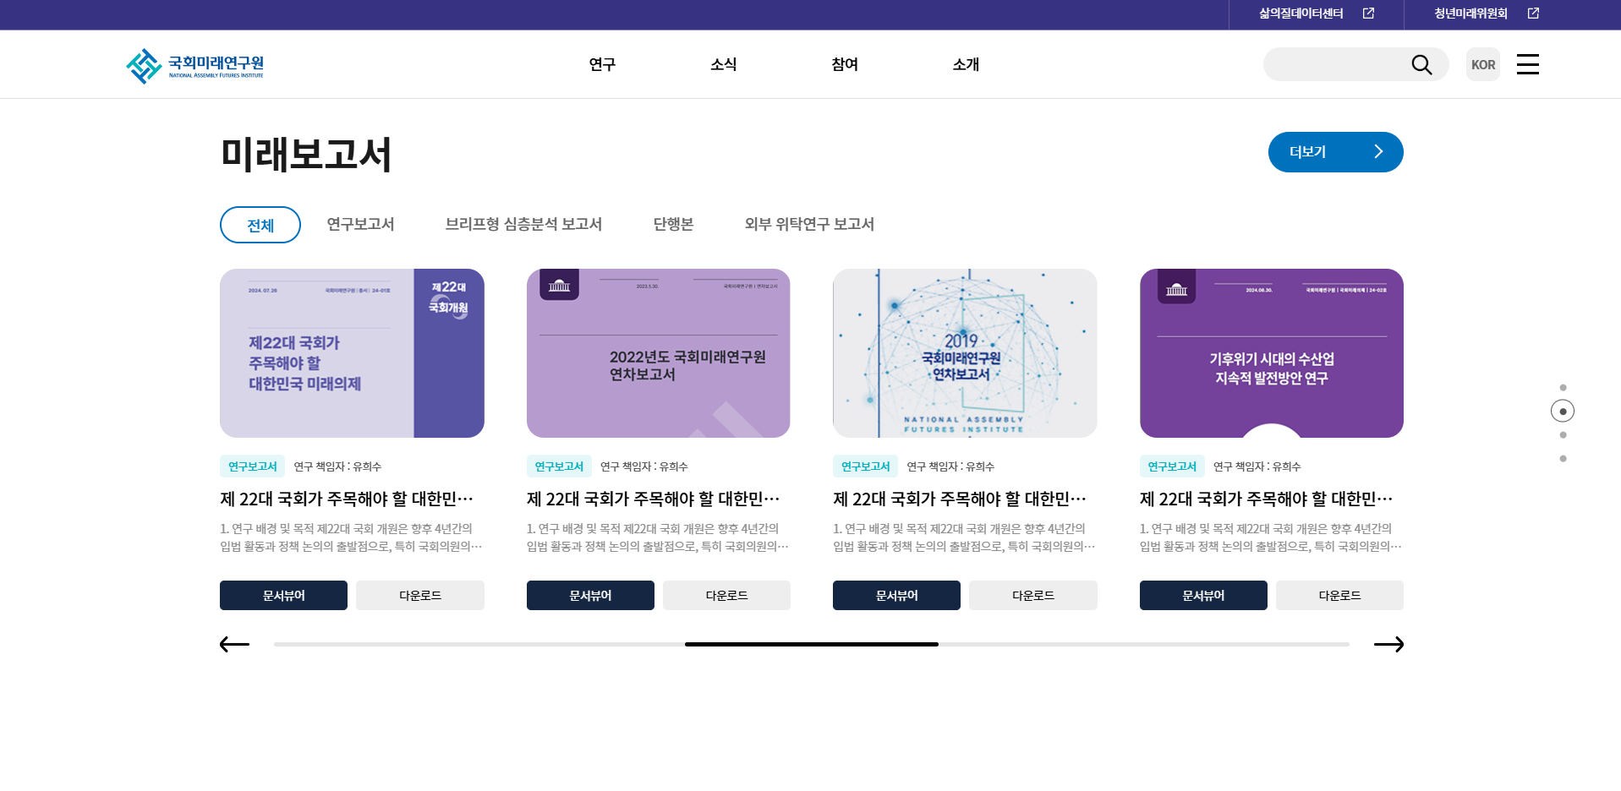
  AS-IS
※ | 메인화면 관련
1 | 외부 위탁연구 보고서는 메뉴에서 숨김(히든) 처리로 설정
2 | 스크롤 바 버벅임 오류 해결 반영 요청
1
  TO-BE 예시화면
2

Slide 28
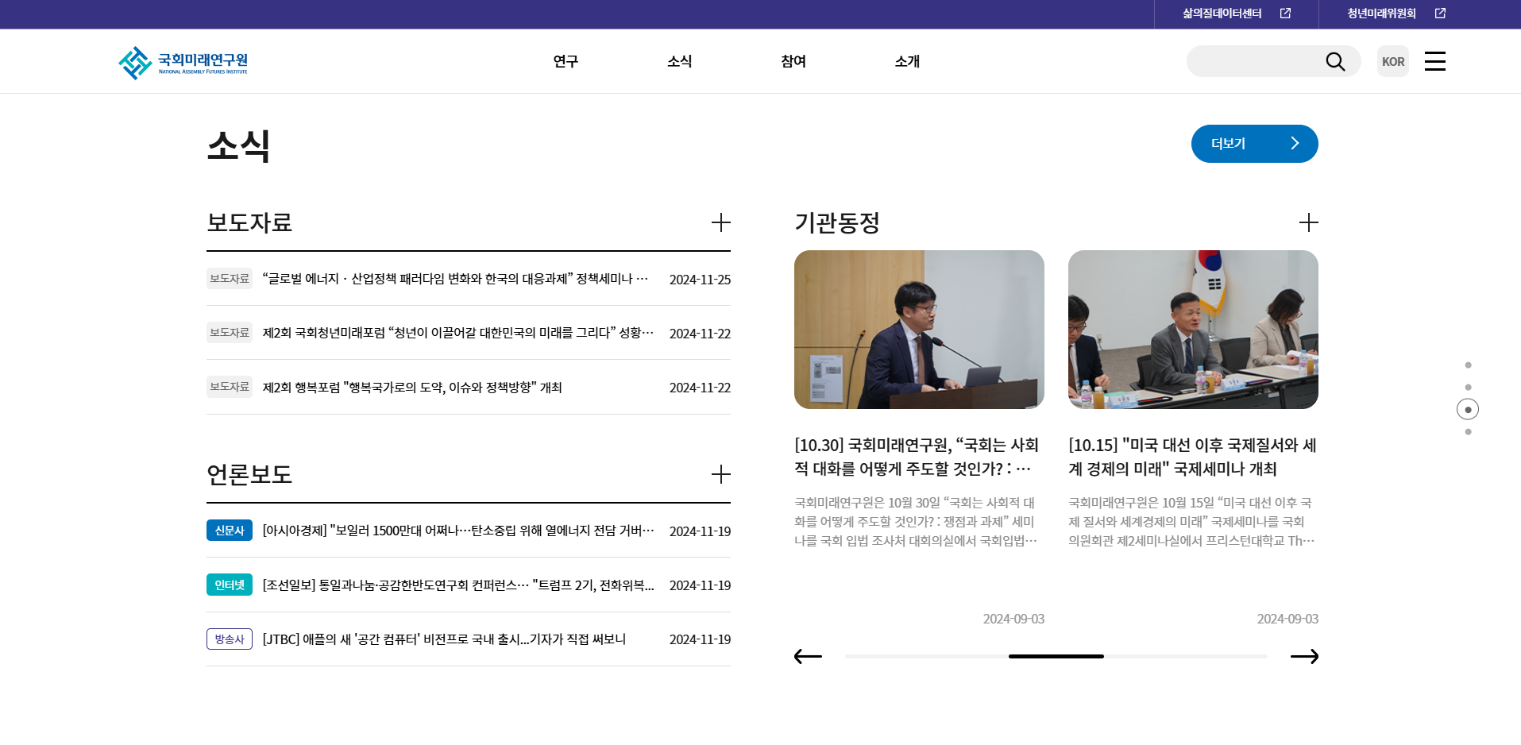
※ | 메인화면 관련
1 | 스크롤 바 버벅임 오류 해결 반영 요청
1

Slide 29
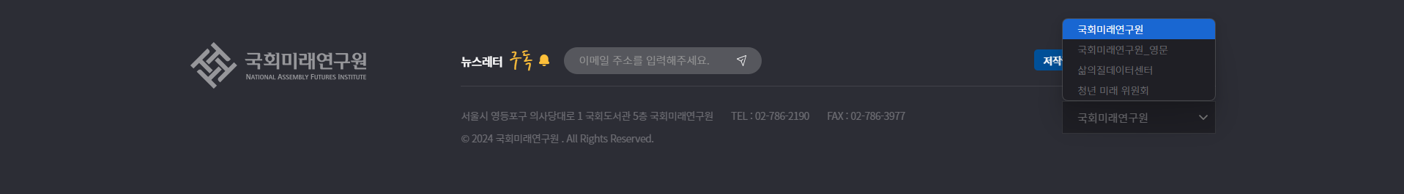
※ | 메인화면 관련
1 | 청년미래위원회는 참여의 2depth으로 이동됨에 따라 패밀리 사이트에서 제거
1

Slide 30
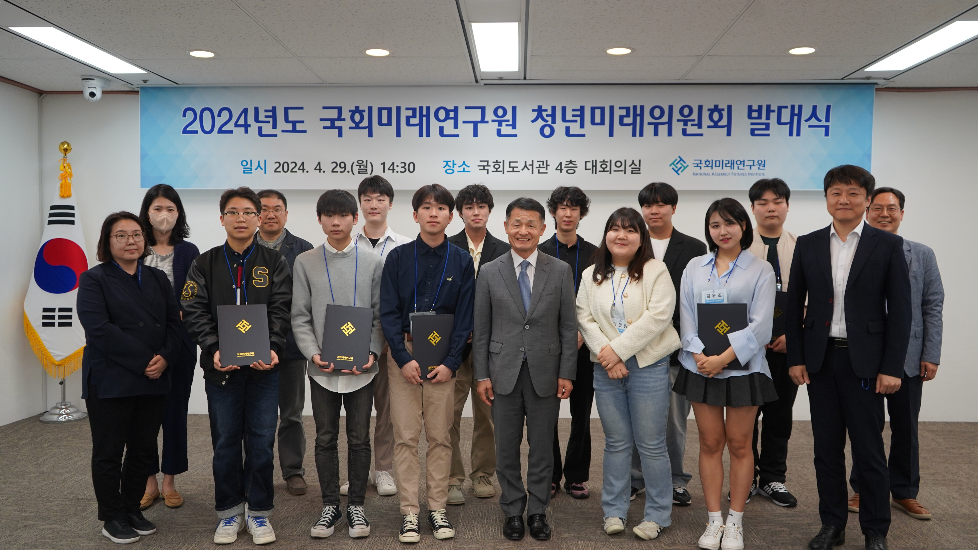
  TO-BE 예시화면
※ | 참여 → 청년미래위원회 → 소개
1 | 청년미래위원회는 참여의 2depth으로 이동됨에 따라 패밀리 사이트에서 제거
※ | 미래연 요청사항 소개 페이지는 현재 청년미래위원회 게시판처럼 단체사진 이미지 (추후 수정 가능) + 위원명, 활동 내역(밑에 내용과 동일) 등 수정 가능한 형태의 텍스트로 진행되었으면 좋겠습니다. 첨부드리는 이미지) 상단 배치 (이미지 설명: 24년도 국회미래연구원 청년미래위원회 발대식) 텍스트) 국회미래연구원이 운영하는 청년미래위원회는 미래연구 과정에 청년 세대의 입장을 반영하고, 청년 세대의 관점에서 연구결과를 재해석하며 진취적으로 미래 변화를 주도해나가고 있습니다. 주요 활동 ㅇ 청년칼럼 작성 ㅇ 국회청년미래포럼 기획 및 운영 ㅇ 최종활동보고서 작성
241226 김가을 연구원 디자인 반영 완료
24년도 국회미래연구원 청년미래위원회 발대식
국회미래연구원이 운영하는 청년미래위원회는 미래연구 과정에 청년 세대의 입장을 반영하고,
청년 세대의 관점에서 연구결과를 재해석하며 진취적으로 미래 변화를 주도해나가고 있습니다.
위원명
김도현, 김민보, 김윤조, 서준영, 이민영, 장우현, 정현준, 현지혁, 황다성 위원
주요활동
왼쪽 화면을 참고해 디자인을 하시면
될 것 같습니다.
청년칼럼 작성
국회청년미래포럼 기획 및 운영
최종활동보고서 작성

Slide 31
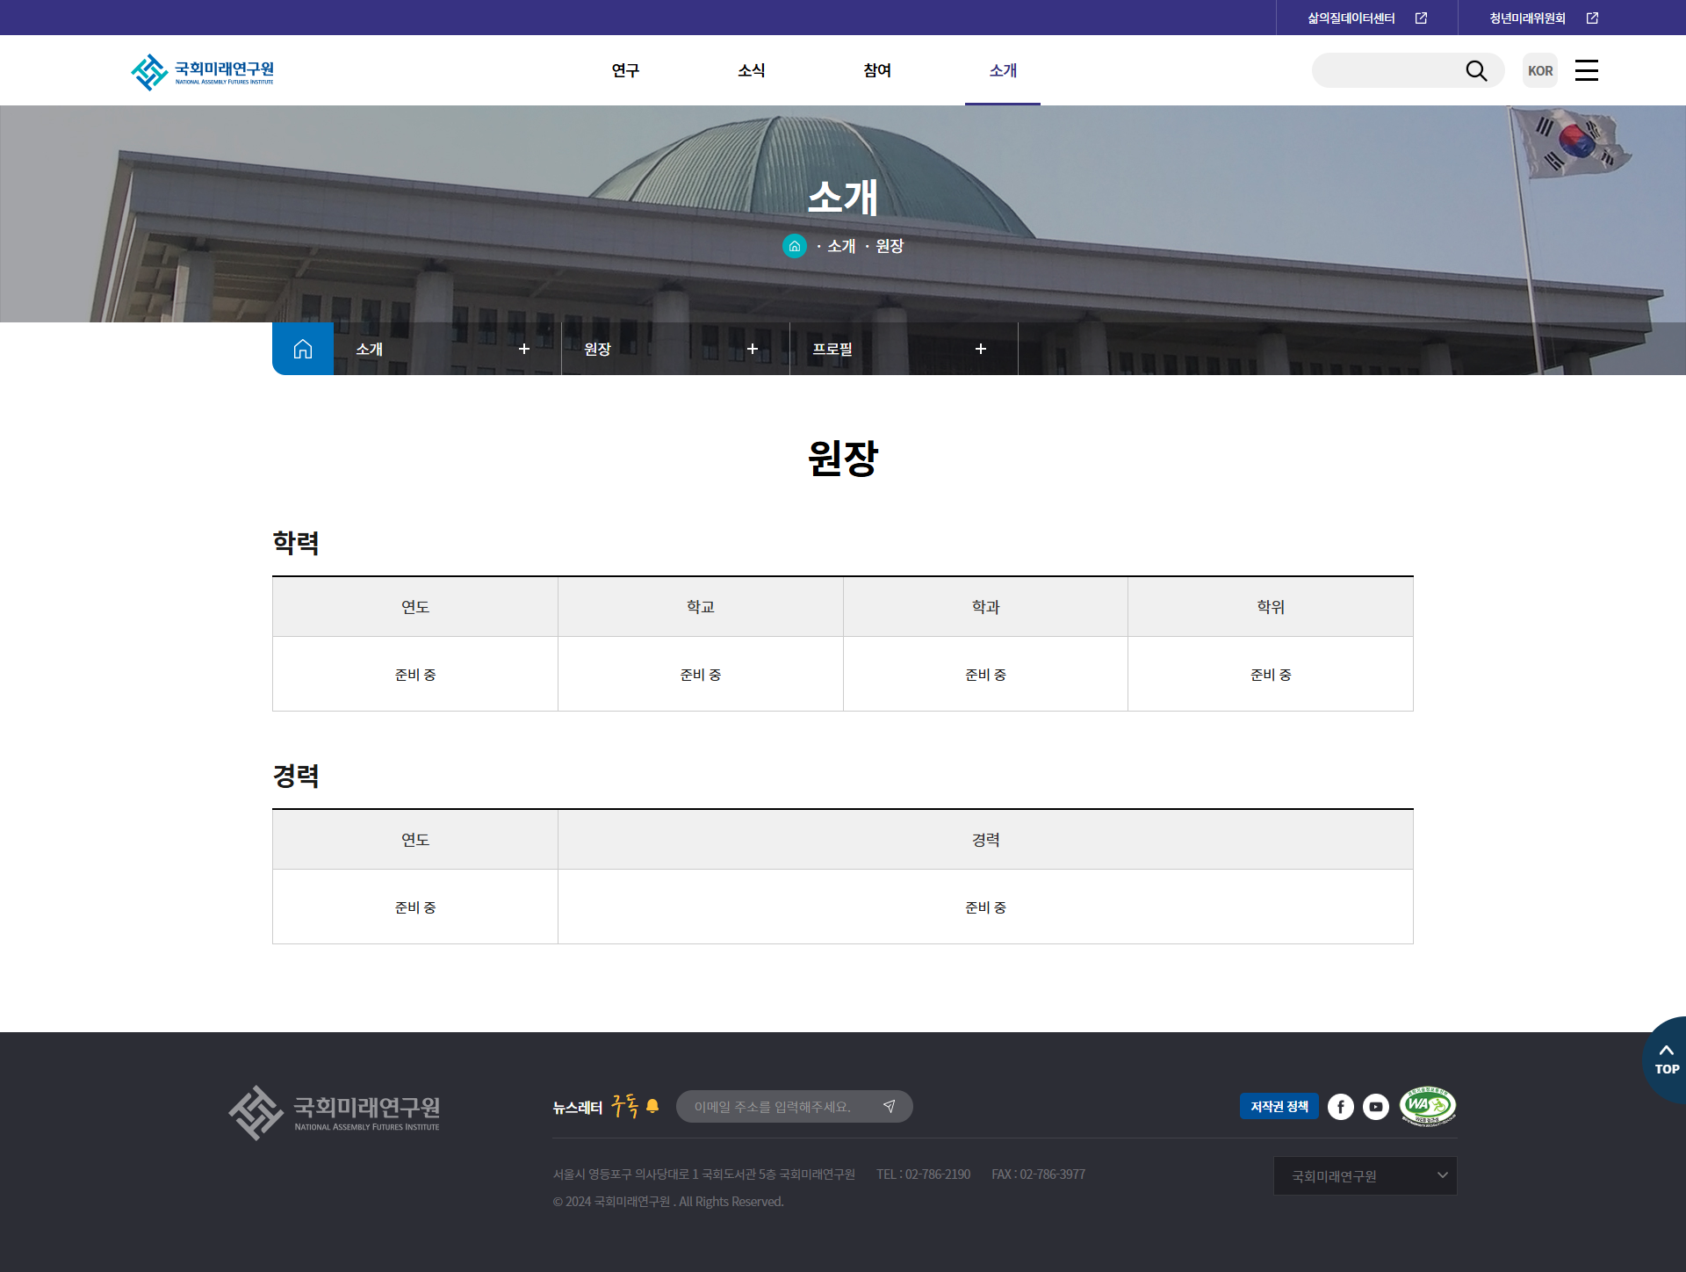
※ | 소개 → 원장 → 프로필
1 | 현재 국회미래연구원 원장은 보류

Slide 32
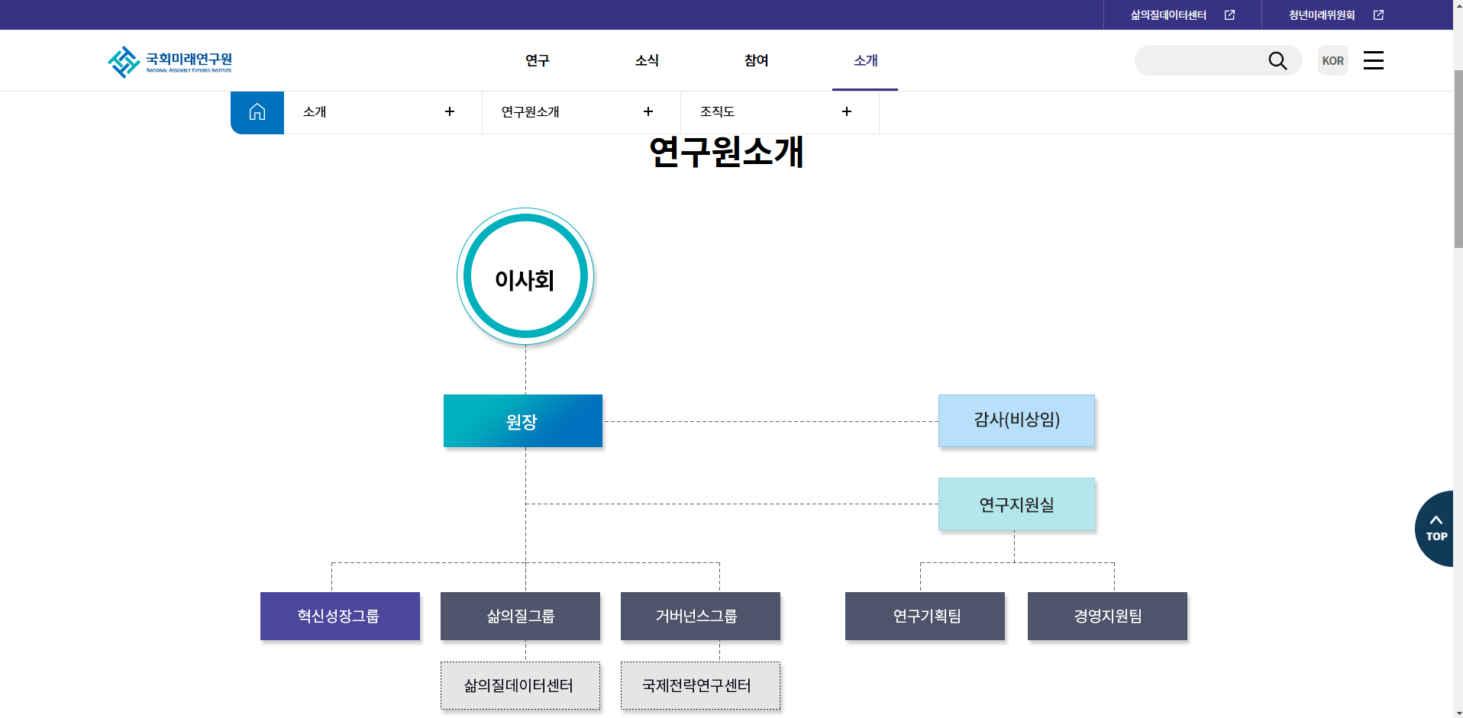
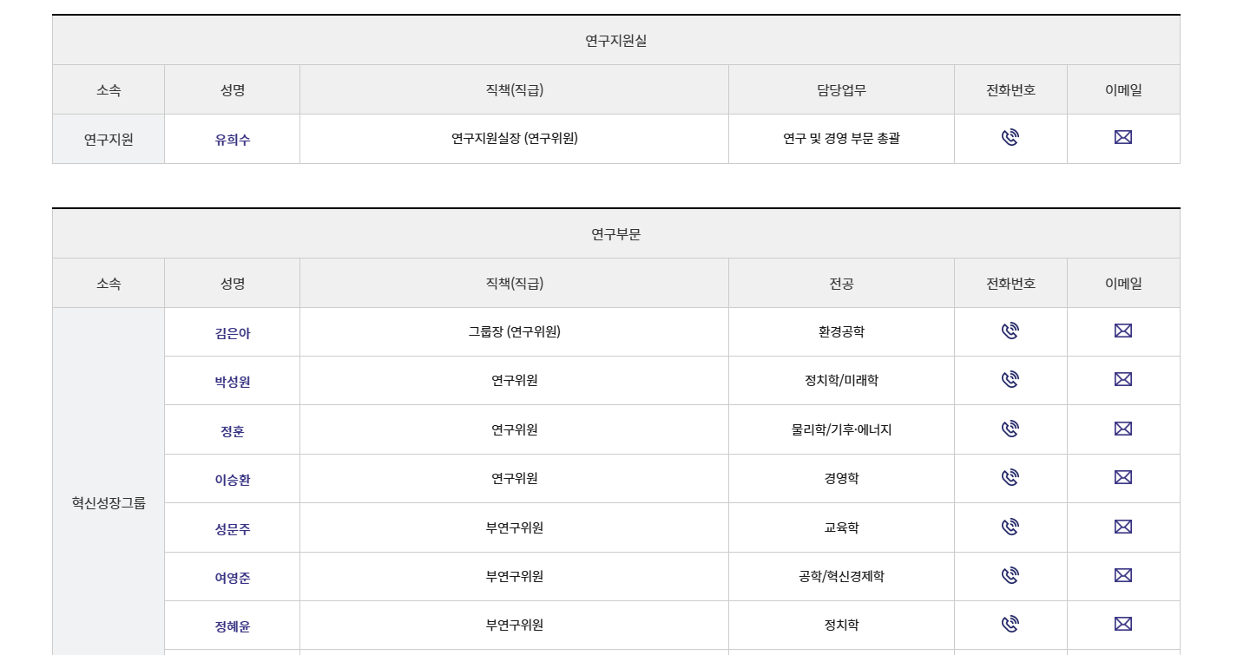
  AS-IS
※ | 소개 → 연구원소개 → 조직도
1 | 현재 조직도는 왼쪽 화면처럼 아래로 스크롤하면 상세내역이 모두 표시됩니다. 참고 사이트처럼 각 팀 클릭 시 해당 팀만 보이도록 변경 요청
  TO-BE 예시화면
https://www.klri.re.kr/kor/organization/list.do

Slide 33
Chapter
국회미래연구원 개발요청 사항

Slide 34
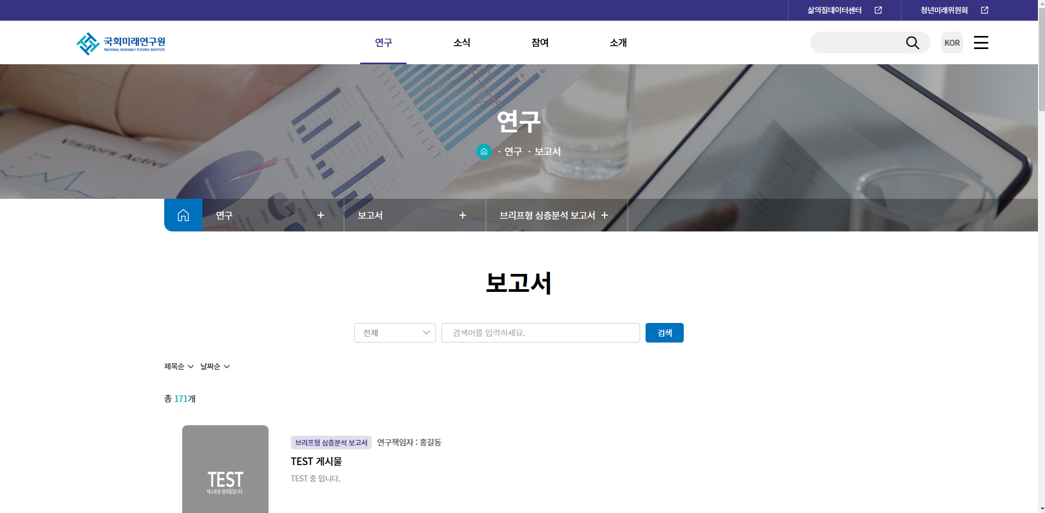
사용자 페이지
  AS-IS
※ | 타이틀 이름
1 | 가장 하위메뉴명이 반영되게 요청
1
  TO-BE 예시화면
브리프형 심층분석 보고서

Slide 35
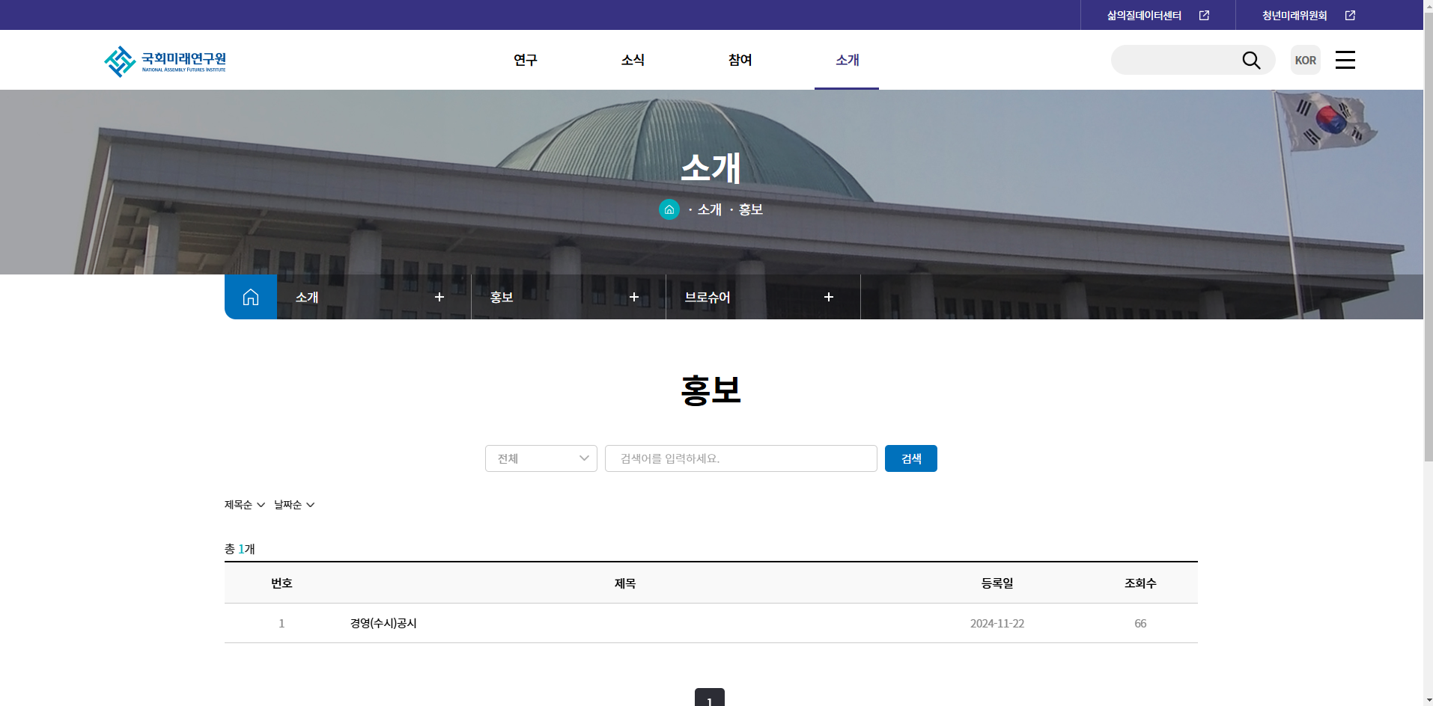
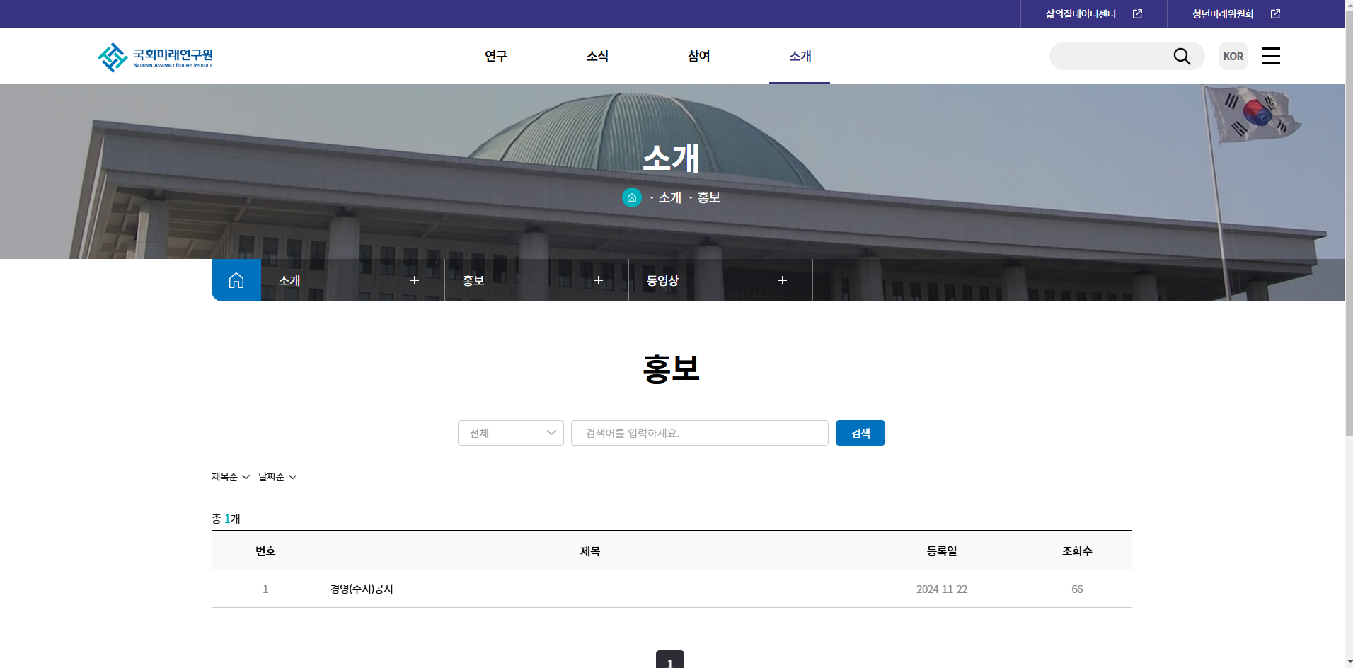
사용자 페이지
※ | 브로슈어 & 동영상
1 | https://www.nafi.re.kr/new/promotion.do 전 AS-IS의 홍보동영상이 동영상에 들어가게(갤러리게시판) 요청 참고사이트https://www.kistep.re.kr/board.es?mid=a10201020000&bid=0001 브로슈어는 연구보고서 리스트 형태처럼 반영해주세요. 참고사이트https://www.kistep.re.kr/board.es?mid=a10201020000&bid=0001

Slide 36
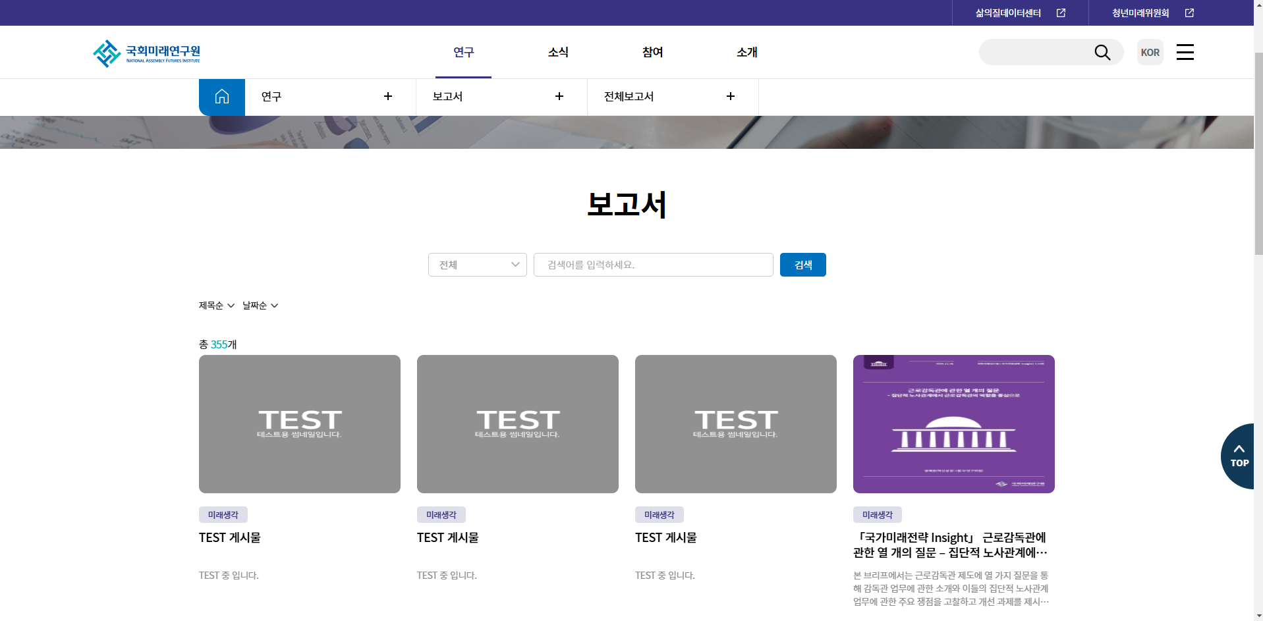
사용자 페이지
※ | 전체보고서
1 | 카테고리(연구보고서, 브리프형 심층분석 보고서, 단행본 등) 반영되게 요청
1

Slide 37
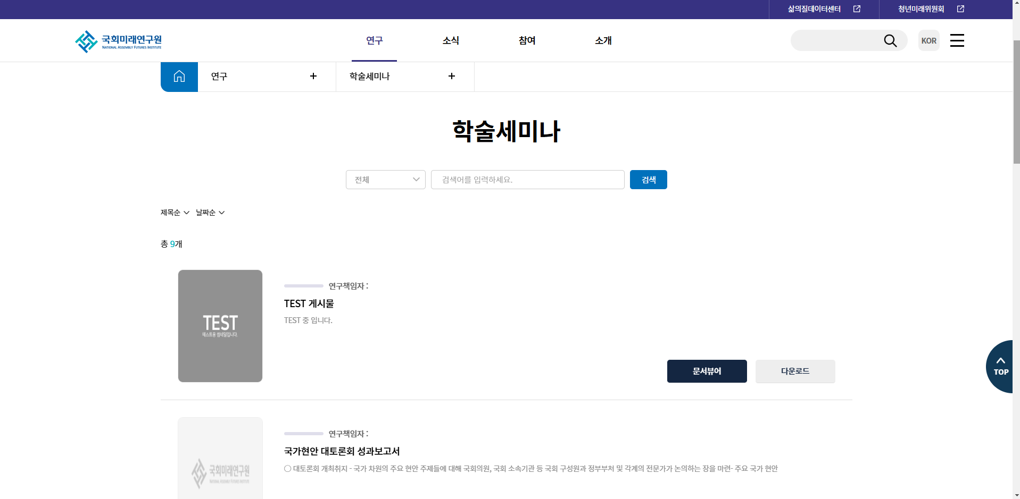
사용자 페이지
※ | 학술세미나
1 | 카테고리(미래생각, 미래칼럼, 청년칼럼, 미래서평 등) 반영 요청
2 | 이미지 값 요청
3 | 연구책임자 값 요청
1
2
3

Slide 38
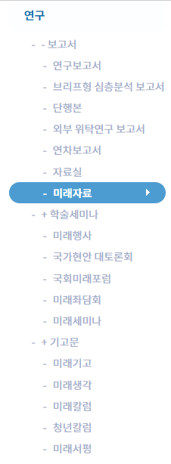
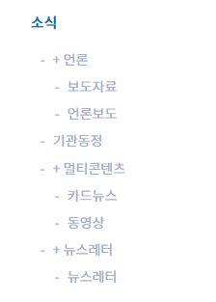
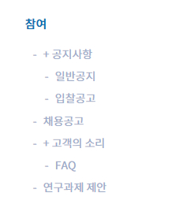
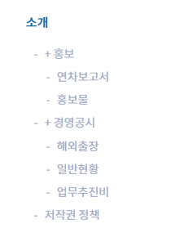
관리자 페이지
연구
보고서
연구보고서
브리프형 심층분석 보고서
단행본
외부 위탁연구 보고서
자료실(구 미래자료)
학술세미나(구 미래행사)
국가현안 대토론회
국회미래포럼
미래좌담회
미래세미나
기고문
미래생각
미래칼럼
청년칼럼
미래서평
소식
언론
보도자료
언론보도
기관동정
멀티콘텐츠
카드뉴스
동영상
뉴스레터
참여
공지사항
일반공지
입찰공고
채용공고
고객의소리
FAQ
문의사항
연구과제 제안
청년미래위원회
활동
1
2
3
1
4
소개
홍보
연차보고서
브로슈어
동영상
경영공시
해외출장
일반현황
업무추진비
1
PPT 메모 확인 부탁드립니다.

Slide 39
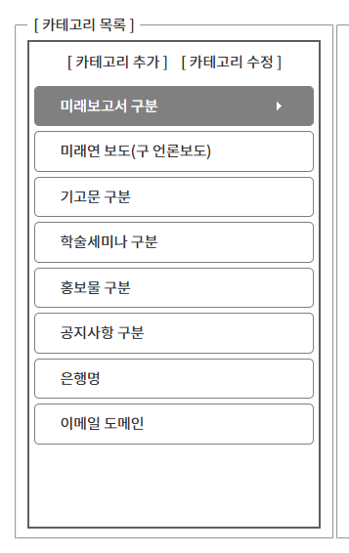
관리자 페이지
  AS-IS
  TO-BE 예시화면
※ | 카테고리 변경
1 | 홍보물 구분 기존에는 홍보물이 3depth으로 묶여 홍보영상과 브로슈어로 구분되어 있었지만 현재는 이를 분리하여 구분 값이 삭제
2 | 공지사항 구분 기존에는 공지사항이 카테고리로 기관/채용/입찰로 되어 있었지만 현재는 이를 분리하여 구분 값이 삭제
보고서
언론보도 구분
1
2

Slide 40
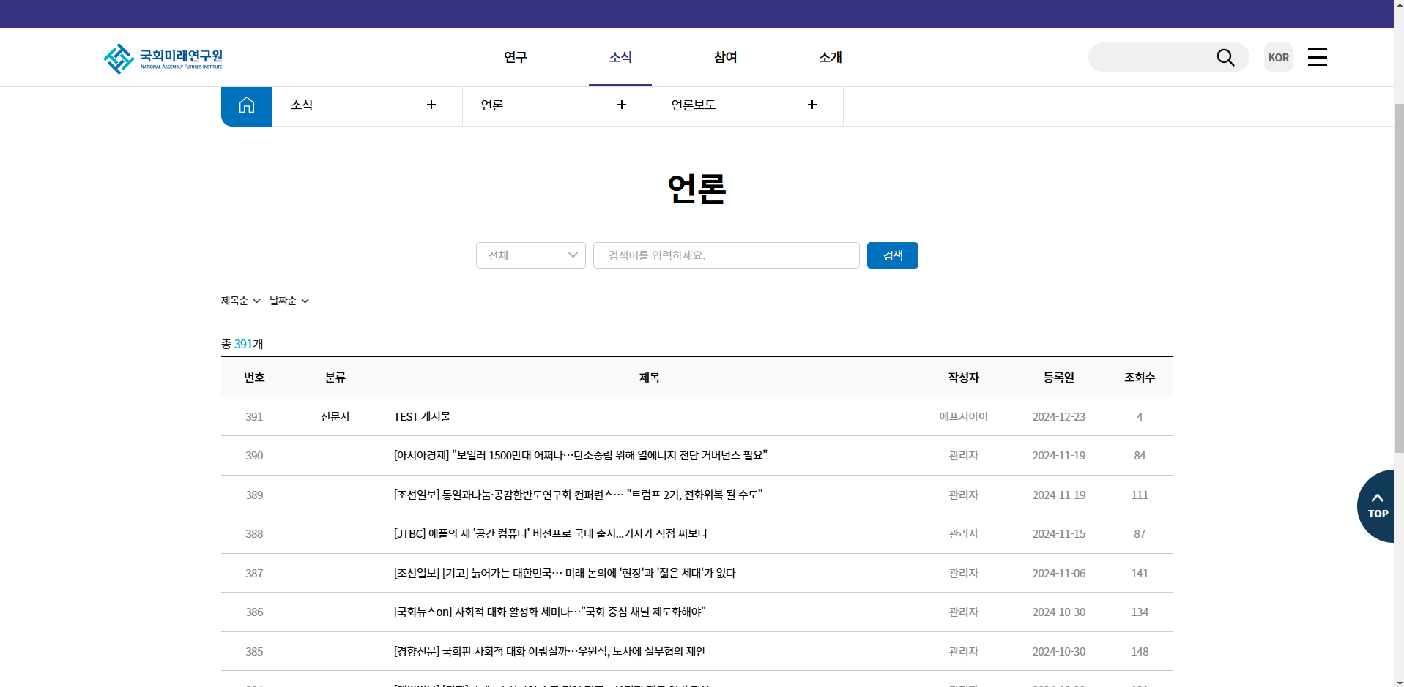
사용자 페이지
  AS-IS
※ | 카테고리 변경
1 | 홍보물 구분 기존에는 홍보물이 3depth으로 묶여 홍보영상과 브로슈어로 구분되어 있었지만 현재는 이를 분리하여 구분 값이 삭제
2 | 공지사항 구분 기존에는 공지사항이 카테고리로 기관/채용/입찰로 되어 있었지만 현재는 이를 분리하여 구분 값이 삭제
  TO-BE 예시화면

Slide 41
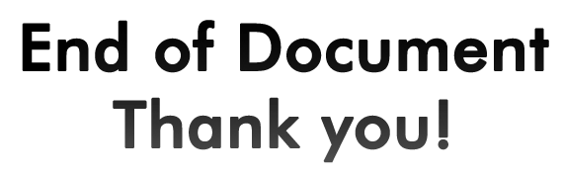

www.fgi.kr T 02.6956.0678
서울시 금천구 가산디지털2로 95,1301-1302호
COPYRIGHT © FGI CO., LTD. All rights reserved.

